Slide 1

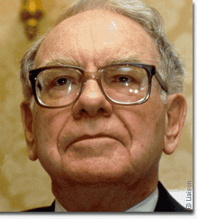
#13. 미래가치분석
미래가치 분석
프로젝트 잔액
1
경제성분석 입문
2
돈의 시간적 가치
3
경제적 등가
4
이자공식
5
분석기간과 이자율 적용
6
투자자금 조달과 대출
7
인플레이션
8
기준화폐가치와 명목화폐가치
9
감가상각과 법인세
10
투자프로젝트의 현금흐름
11
최소요구수익률
12
자본회수기간 분석
13
미래가치 분석
16
수익률 분석
17
수익/비용비율 분석
14
현재가치 분석
18
공공사업 프로젝트 평가
15
연간등가 분석

Slide 2
프로젝트 경제성 분석 방법론
자본회수기간법 : 자본회수기간(년) < N → 경제성 있음
미래가치법 : 미래등가(원) > 0 → 경제성 있음
현재가치법 : 현재등가(원) > 0 → 경제성 있음
연간등가법 : 연등가(원) > 0 → 경제성 있음
수익률법 : 수익률(%) > MARR → 경제성 있음
민간 : 수익/비용비율법 : 수익/비용비율 > 1 → 경제성 있음
공공 : 편익/비용비율법 : 편익/비용비율 > 1 → 경제성 있음

Slide 3

경제성분석방법론 –  미래가치법
개념
  미래 시점에서 현금의 유입이 현금의 유출보다 큰가?
판정기준
  순미래가치(Net Future Worth; NFW) > 0 → 경제성 있음

Slide 4
경제성분석방법론 –  미래가치법
  순미래가치(Net Future Worth; NFW)
  = 현금유입의 미래가치 - 현금유출의 미래가치
FW(MARR)_{유입}
NFW = FW_{수익} - FW_{비용}
0
NFW = FW_{유입} - FW_{유출}
1
2
3
NFW(MARR) > 0
FW(MARR)_{유출}
프로젝트 수명

Slide 5
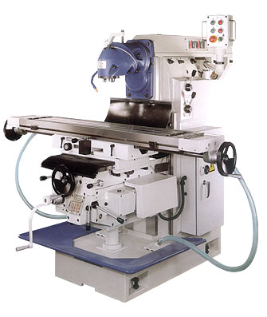
(예제 5.3) 공작기계 회사 - 미래가치법
75,000을 투자하여 새 기계를 구입하면,
1년차 24,400, 2년차 27,340, 3년차 55,760의 비용절감 발생
MARR = 15%
단위 : 천원
현금유입
55,760
24,400
27,340
0
1
2
3
현금
유출
75,000

Slide 6
(예제 5.3) 공작기계 회사 - 미래가치법

Slide 7
프로젝트 잔액 개념
단위: 천원
기간 | 현금흐름 | 자본비용(15%) | 투자자본 회수 | 프로젝트 잔액
0 | -75,000 |  |  | -75,000
1 | 24,400 | -75,000(0.15) = -11,250 | 13,150 | -61,850
2 | 27,340 | -61,850(0.15) = -9,278 | 18,062 | -43,788
3 | 55,760 | -43,788(0.15) = -6,568 | 49,192 | 5,404
-75,000 + 24,400 -75,000(0.15) = -61,850
3년말의 프로젝트잔액 = 미래등가
순미래가치, NFW(15%)
192

Slide 8
프로젝트 잔액흐름도
60,000
40,000
20,000
0
-20,000
-40,000
-60,000
-80,000
-100,000
-120,000
종료 시점
프로젝트 잔액
(순미래가치)
5,404
자본회수기간
프로젝트 잔액 (천원)
-43,788
-61,850
-75,000
0 1 2 3
연도 (n )
193

Slide 9
프로젝트 잔액 개념
현금흐름으로부터 MARR 계산하기 예제
전년도 프로젝트 잔액 + 후년도 현금흐름 + 전년도 프로젝트 잔액 × MARR
= 후년도 프로젝트 잔액
단위: 천원
기간 | 현금흐름 | 프로젝트 잔액 [누적 현금흐름]
0 |  | -75,000
1 | 24,400 | -61,850
2
3
전년도
후년도
-75,000 + 24,400 -75,000 × MARR = -61,850
→ MARR = (61,850 -75,000 + 24,400) / 75,000 = 0.15 = 15%

Slide 10
순미래가치의 의미
단위: 천원
MARR = 15%
투자가 이루어진다면, 3년 후 당신이 얻을 수 있는 수익은 얼마인가?
24,400(F/P, 15%, 2) = 32,269
27,340(F/P, 15%, 1) = 31,441
55,760(F/P, 15%, 0) = 55,760
119,470
투자가 이루어지지 않는다면, 3년 후 당신이 얻을 수 있는 수익은 얼마인가?
75,000(F/P, 15%, 3) = 114,066
투자로부터 얻을 수 있는 순수익은
얼마인가?
119,470 - 114,066 = 5,404
기업의 투자풀(Pool)
15% 수익률로
운용된다고 가정
75,000
투자풀로 회수
55,760
27,340
24,400
프로젝트
0 1 2 3
프로젝트 잉여
NPW(15%) = 5,404(P /F, 15%, 3) = 3,553
191

Slide 11
(예제) 자동화 설비 투자프로젝트 사례
MARR = 7%
미래등가 = -85,500(F/P,7%,5) + 36,075(F/P,7%,4) + 38,182(F/P,7%,3)
+ 40,381(F/P,7%,2) + 42,676(F/P,7%,1) + 118,070 = 184,108천원 > 0
→ 경제성 있음

